Slide 1
Stretnutie ŽSR s dopravcami
Strečno 2025
Ing. Peter Šulko, PhD., MBA
riaditeľ odboru dopravy GR ŽSR

Slide 2

Dopravcovia na sieti ŽSR: 46
Osobná doprava: 5 Nákladná doprava: 41
Z toho osobná + nákladná doprava:4
1
4
37

Slide 3
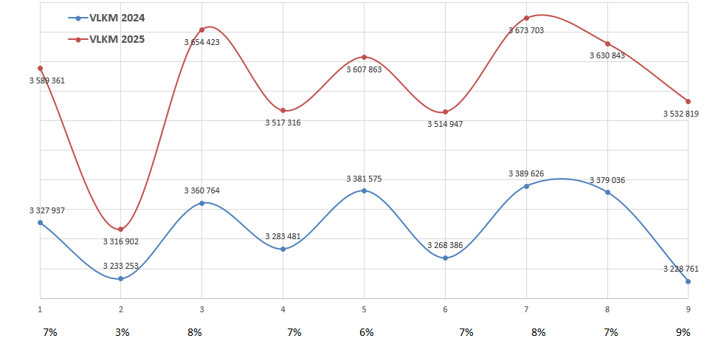
Výkony v osobnej doprave
VLKM: +7%
HRTKM: +10%
VLAKY: +3%

Slide 4
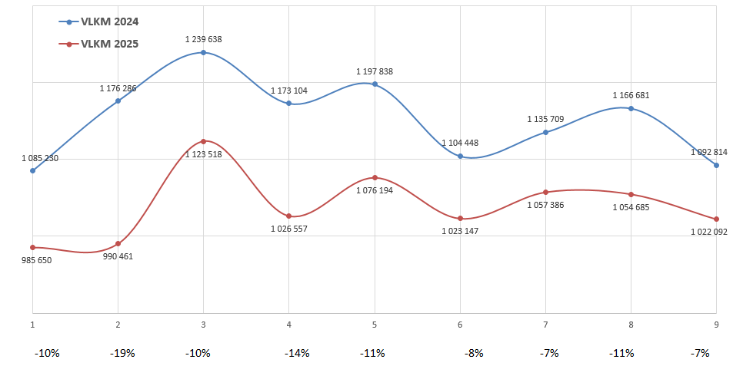
Výkony v nákladnej doprave
VLKM: -11%
HRTKM: -12%
VLAKY: -9%

Slide 5
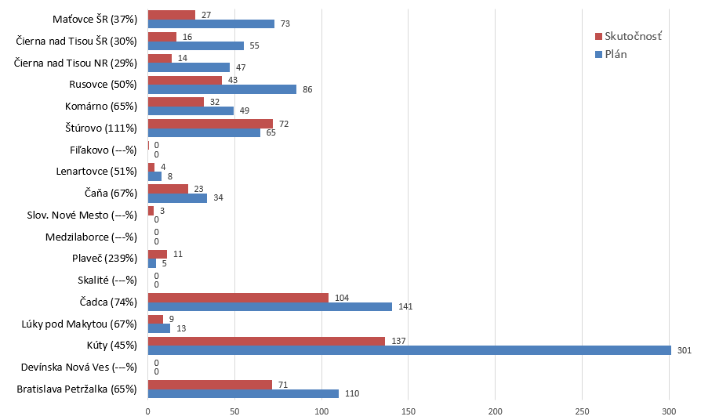
Intenzity ND cez PPS
Denný priemer vlakov ND
za 1.- 40.týždeň (do 5.10.) 2025

Slide 6
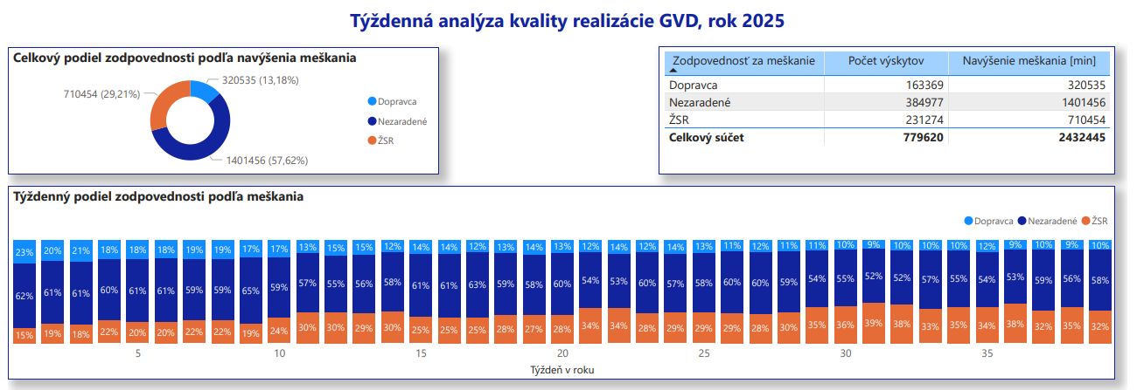
Kvalita realizácie GVD v osobnej doprave

Slide 7
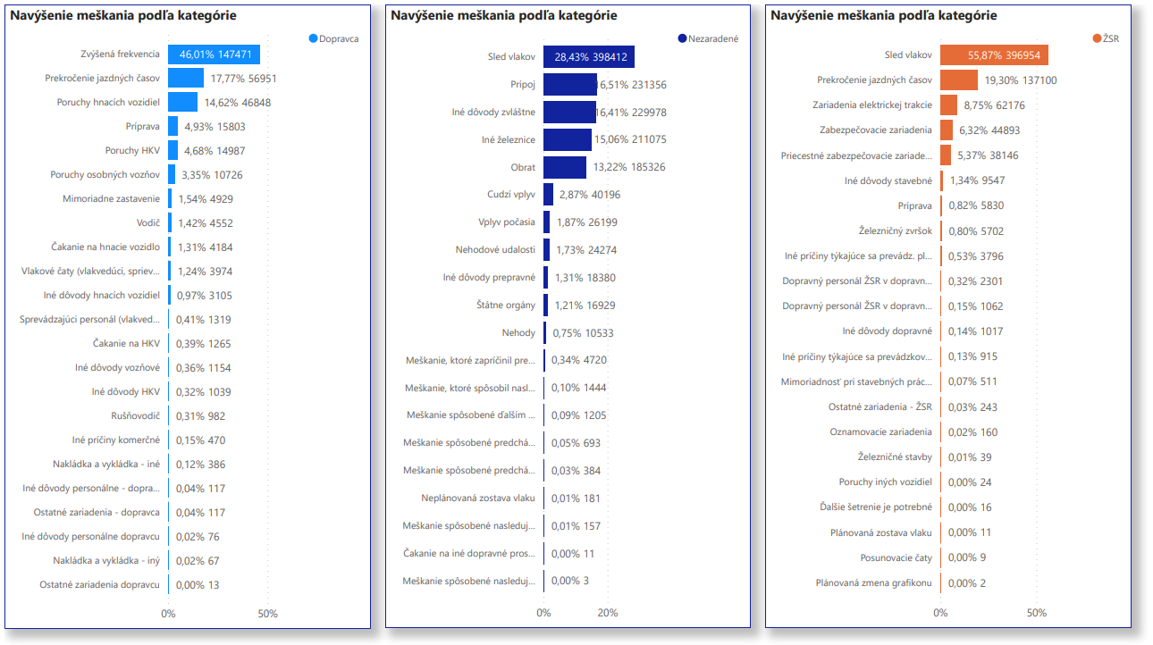
Kvalita realizácie GVD v osobnej doprave

Slide 8
Nehodové udalosti (spolu) zavinené dopravcami
Počet NU v rokoch
Kategória NU | 2021 | 2022 | 2023 | 2024
A (vážne nehody) | 1 | 1 | 0 | 0
B (menšie nehody) | 23 | 20 | 20 | 16
C (incident) | 33 | 24 | 31 | 33
D (prevádzkové poruchy) | 64 | 66 | 64 | 45
Spolu | 121 | 111 | 115 | 94

Slide 9
Obmedzenie kapacity železničnej infraštruktúry
POTR - všetky dôvody zavedenia
Koľaje | stav k 05.10.2024 |  | stav k 05.10.2025 |  | Rozdiel 2024 - 2025 pokles
 | počet | dĺžka v m | počet | dĺžka v m | počet | dĺžka v m
všetky | 163 | 103 422 | 121 | 100 585 | 42 | 2 837
hlavné | 95 | 74 237 | 70 | 71 152 | 25 | 3 085
POTR - zavedené z dôvodu chýb na železničnej infraštruktúre
Koľaje | stav k 05.10.2024 |  | stav k 05.10.2025 |  | Rozdiel 2024 - 2025 pokles
 | počet | dĺžka v m | počet | dĺžka v m | počet | dĺžka v m
všetky | 135 | 71 678 | 91 | 51 579 | 44 | 20 099
hlavné | 70 | 42 953 | 39 | 22 316 | 31 | 20 637

Slide 10
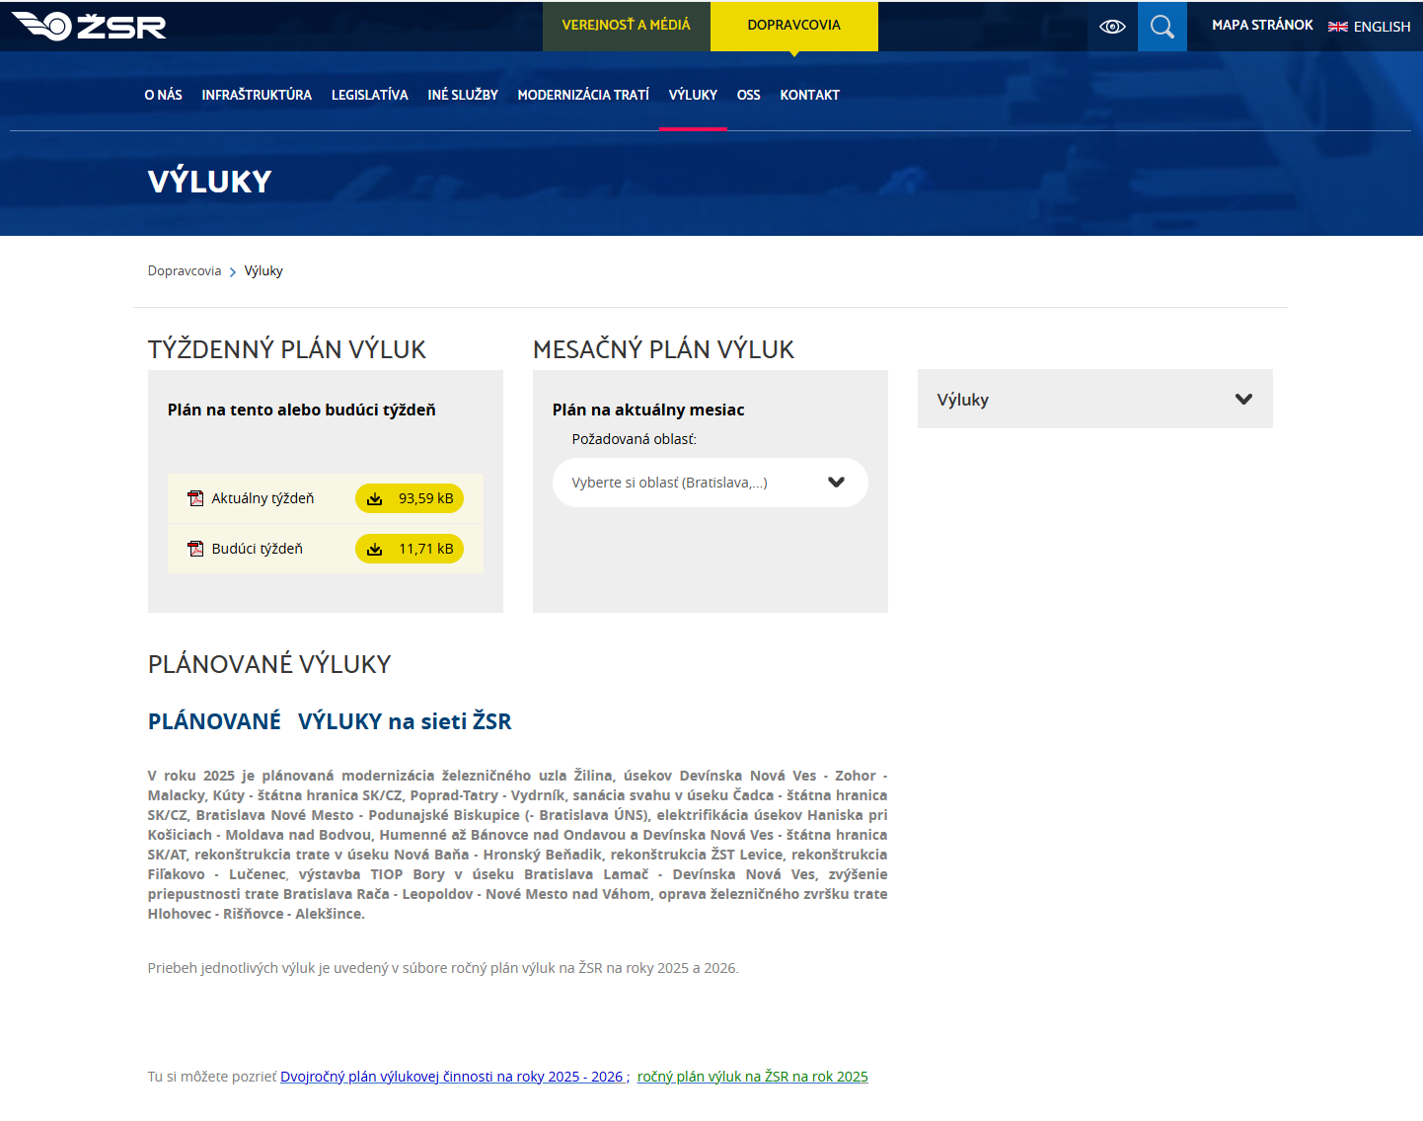
Obmedzenie kapacity železničnej infraštruktúry
Týždenný plán výluk
Mesačný plán výluk
Ročný plán výluk
Dvojročný plán výluk

Slide 11

Obmedzenie kapacity železničnej infraštruktúry (2025)
rekonštrukcia výhybiek Bratislava hlavná stanica
rekonštrukcia výhybiek Bratislava Nové Mesto
modernizácia Bratislava Nové Mesto – Bratislava UNS
elektrifikácia Devínska Nová Ves – Marchegg
modernizácia ŽST Žilina
obnova/modernizácia ŽST Levice + Veľké Kozmálovce
obnova Hronský Beňadik – Nová Baňa
Žilina – Konská pri Rajci, modernizácia ...

Slide 12
Obmedzenie kapacity železničnej infraštruktúry (2025)
Humenné – Strážske – Michalovce, modernizácia
Štrba – Východná, Štrba, JRV
Hlohovec – Rišňovce – Alekšince, OKLK
Valaliky – TIOP
Košice, nástupištia, Košice TV
Krompachy – Margecany, OKLK
Zohor, modernizácia
Kúty – št. hr. CZ, modernizácia

Slide 13
Obmedzenie kapacity železničnej infraštruktúry (2025)
Čadca – št.hr. CZ, modernizácia
Poprad-Tatry – Výh. Gánovce, modernizácia
TNS Štrba, výmena vedenia OŽ
Lipt. Mikuláš – Ružomberok, Lisková, Lipt. Teplá, JRV
Príbovce – Martin – Vrútky, VP + zast. Martin Sever
11-12/2025 = Palárikovo, Tvrdošovce, Nové Zámky, JRV, JRK
Lučenec, JRV
Telgárt – Červ. Skala, OKLK
Šurany – Úľany nŽ, PZZ...atď

Slide 14
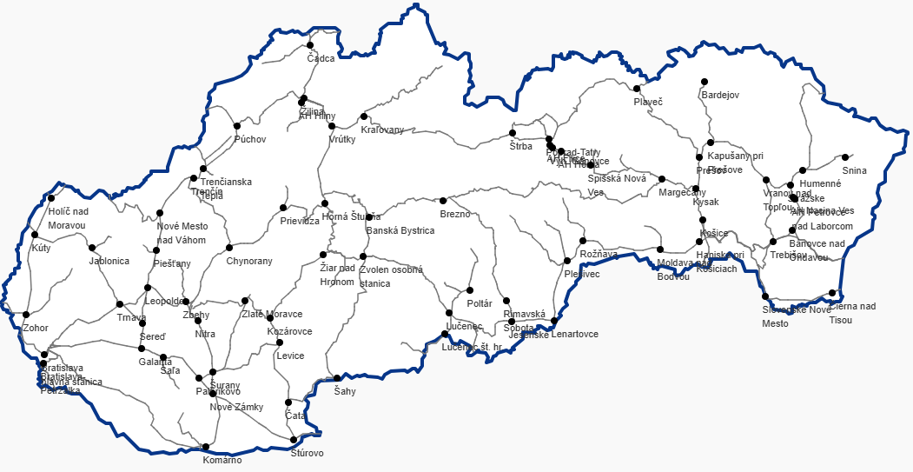
Obmedzenie kapacity železničnej infraštruktúry (2026)

Slide 15
Novinky a zmeny...
od 15.6.2025: zmena pohraničnej stanice Vrbovce na Myjava
od 1.1.2026: nový predpis DP2 Informačné systémy dopravy
od 1.1.2026: Spoplatňovanie prípravy a prerokovávania dopravy
mimoriadnych zásielok na železničnej infraštruktúre v správe ŽSR
poistné krytie od 1.1.2026 ---> 3 mil. EUR
bezplatné použitie SOK: od 01.03.2026 zo 72 na 24 hodín
Notes:
V súvislosti so zmenou zákona č. 514/2009 Z. z. o doprave na dráhach v znení neskorších predpisov (ďalej len „zákon o doprave na dráhach“) s účinnosťou od 1. januára 2025 a podľa ustanovenia § 11 ods. 5 zákona o doprave na dráhach, by sme Vás chceli upozorniť na povinnosť týkajúcu sa upravenej požiadavky poistenia, ktorou sa zavádza minimálna výška poistného krytia vo výške 3 000 000 eur.
Podľa § 11 ods. 5 zákona o doprave na dráhach cit.: „Požiadavka poistenia je splnená, ak žiadateľ o licenciu preukáže licenčnému orgánu primerané poistné krytie záväzkov, ktoré by pravdepodobne vyplynuli z nehody voči cestujúcim a ich batožine, voči prepravovanému nákladu a poštovým zásielkam, ako aj voči tretím osobám. Poistné krytie v prípade žiadosti o licenciu na poskytovanie dopravnej služby na železničnej dráhe musí byť najmenej 3 000 000 eur. Poistenie musí trvať po celý čas poskytovania dopravných služieb na základe licencie.“
Podľa ustanovenia § 46i ods. 1 zákona o doprave na dráhach železničný podnik, ktorý má udelenú licenciu, upraví poistné krytie podľa ustanovenia § 11 ods. 5 zákona o doprave na dráhach najneskôr do 01.01.2026.

Slide 16
Novinky a zmeny...
miestne dohovory spracované podľa Vykonávacieho nariadenia
komisie (EÚ) 2019/773 o technickej špecifikácii interoperability
so SŽ budú od 14.12.2025 podľa VN platné 3 priechody
miestny dohovor s OBB Infrastuktur AG Devínska Nová Ves –
Marchegg je už spracovaný podľa Vykonávacieho nariadenia komisie
(EÚ) 2019/773.
Notes:
V súvislosti so zmenou zákona č. 514/2009 Z. z. o doprave na dráhach v znení neskorších predpisov (ďalej len „zákon o doprave na dráhach“) s účinnosťou od 1. januára 2025 a podľa ustanovenia § 11 ods. 5 zákona o doprave na dráhach, by sme Vás chceli upozorniť na povinnosť týkajúcu sa upravenej požiadavky poistenia, ktorou sa zavádza minimálna výška poistného krytia vo výške 3 000 000 eur.
Podľa § 11 ods. 5 zákona o doprave na dráhach cit.: „Požiadavka poistenia je splnená, ak žiadateľ o licenciu preukáže licenčnému orgánu primerané poistné krytie záväzkov, ktoré by pravdepodobne vyplynuli z nehody voči cestujúcim a ich batožine, voči prepravovanému nákladu a poštovým zásielkam, ako aj voči tretím osobám. Poistné krytie v prípade žiadosti o licenciu na poskytovanie dopravnej služby na železničnej dráhe musí byť najmenej 3 000 000 eur. Poistenie musí trvať po celý čas poskytovania dopravných služieb na základe licencie.“
Podľa ustanovenia § 46i ods. 1 zákona o doprave na dráhach železničný podnik, ktorý má udelenú licenciu, upraví poistné krytie podľa ustanovenia § 11 ods. 5 zákona o doprave na dráhach najneskôr do 01.01.2026.

Slide 17

Diskusné otázky aj online...

Slide 18
Ďakujem za pozornosť

